Slide 1
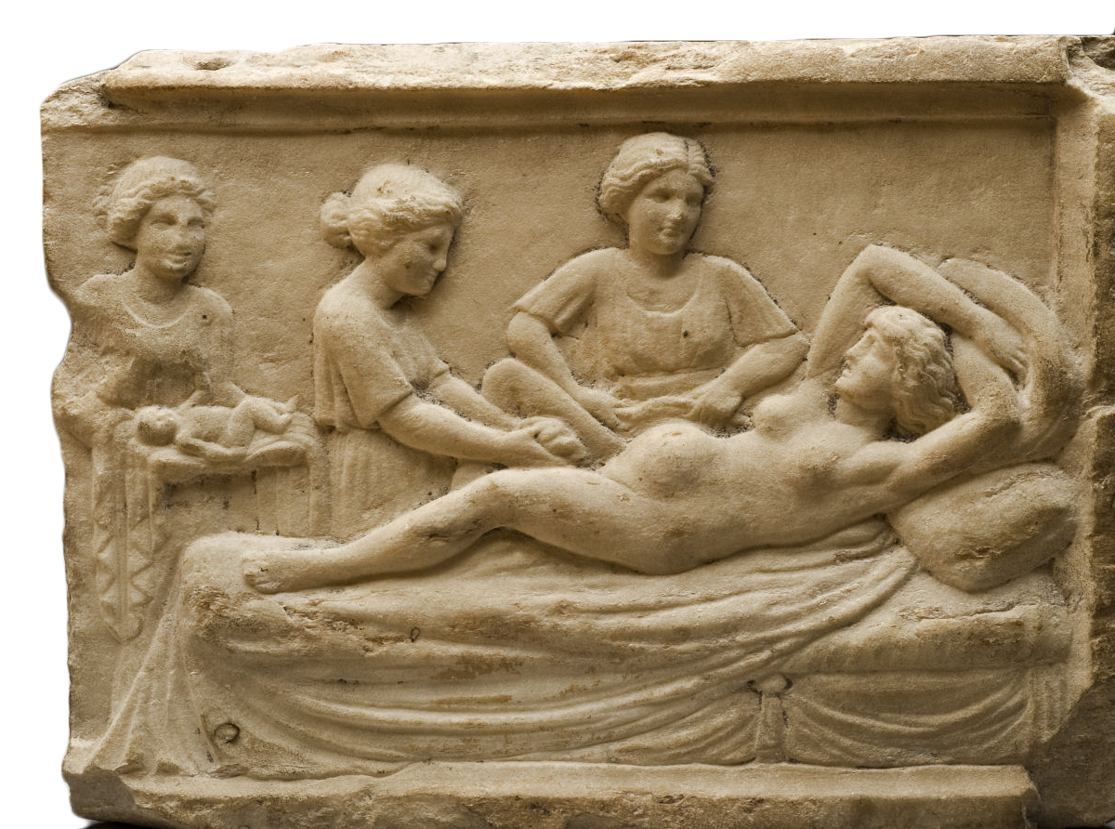

Матери Near Miss
Д.м.н., проф. Буштырева И. О.
ПОВЕЗЛО ИЛИ ВСЕ ТОЛЬКО НАЧИНАЕТСЯ?

Slide 2

Смерть матери – это всегда трагедия:
для родственников;
медперсонала
организаторов здравоохранения
Если женщина чудом выживает, то все выкладываются по полной, проявляя чудеса мастерства и возможностей.
Почему?

Slide 3
Привлекаются лучшие специалисты: реаниматологи, акушеры-гинекологи,
смежные специалисты
Все осознают «вдруг» серьезность проблемы (проявленный «героизм»
должны оценить по достоинству все:
родственники, организаторы, эксперты и т.д.)
Привлеченные ресурсы должны перевесить «упущенные возможности».

Slide 4
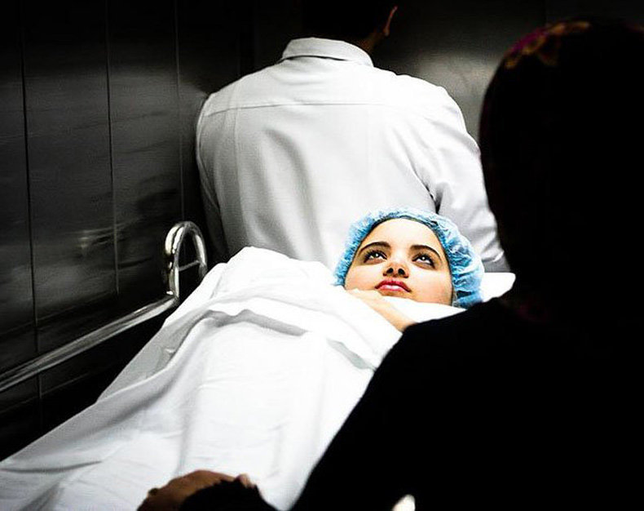
Материнская near miss
«…Maternal near miss это случаи, когда женщина была при смерти, но выжила после осложнения, случившегося во время беременности, родов или в течение 42 часов после окончания беременности…»
(Souza J.P, Cecatti J.G. et al., 2009).

Slide 5
Неосложненная беременность, роды, послеродовый период
Здорова
Осложнение (заболеваемость)
Выздоровела
Тяжелое осложнение
(серьезная заболеваемость)
Выжила
(критический случай)
Осложнение,
опасное для жизни
Летальный исход

Slide 6
Почему надо изучать когорту
«near miss» матерей?
С другой стороны, хотя врачи
и чувствуют себя победителями
в борьбе за жизнь этих пациентов, но, как ни парадоксально,
пациенты near miss порождают гораздо больше судебных исков
и официальных жалоб, чем в случаях с материнской смертностью.
С одной стороны,
врачи – победители! Спасли женщину!
Соотношение случаев материнской смертности к near miss различается по регионам.
Например, во Франции этот показатель составляет 1 : 19,
в Лондоне – 1 : 118, в Индии – 1 : 6, в России 1:18

Slide 7
Парадоксы «near miss» матерей
Женщина выжила!
Проблемы только начинаются:
Состояние здоровья?
Утрата репродуктивной
функции?
Врачи-победители! НО!!!!
Накопление дефектов
в оказании помощи
после разрешения критической ситуации?
Колоссальные усилия
по спасению женщины
Рост недовольства
родственников –
жалобы, судебные иски…

Slide 8
Почему повезло?
Попала
в стационар соответствующего уровня
Сама во всем виновата
ПОВЕЗЛО
Лечением занималась команда компетентных специалистов
Виновата женская консультация

Slide 9
Правило трёх «Почему?»
Почему не выявлены
(или их не было) ранние предикторы будущих грозных проблем?
Почему
не использованы профилактические приемы
по предотвращению случаев Near Miss?
Почему
женщина
оказалась
в критическом состоянии?

Slide 10
Почему женщина оказалась в критическом состоянии?
Правило трёх «Почему?»
Ответ на этот вопрос может дать только конфиденциальный независимый аудит

Slide 11
Правило трёх «Почему?»
По-прежнему отсутствует
подсчет факторов акушерского риска
или подсчет производится
с их занижением
Почему
не выявлены
(или их не было) ранние предикторы будущих грозных проблем?

Slide 12
Правило трёх «Почему?»
Почему
не использованы профилактические приемы
по предотвращению случаев Near Miss?
Отсутствие
клинических протоколов
или игнорирование протоколов
при их наличии

Slide 13
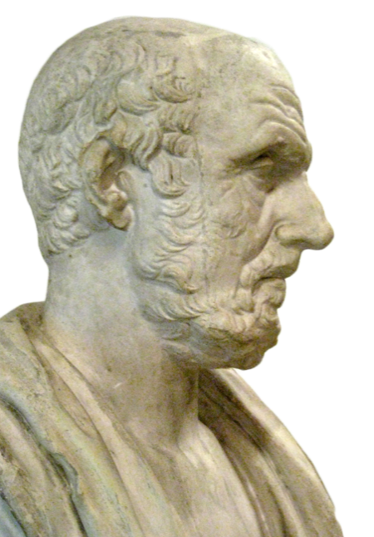
Гиппократ о профилактике:
«Лечить нужно не только болезнь,
но и противодействовать причинам,
ее вызвавшим»
ОАГА (артифициальный аборт, самоаборт, неразвивающаяся беременность), экстрагенитальная патология, РХГ
Отсутствие выделения этой категории беременных
в особую группу риска
Нет профилактики неполноценной децидуализации

Slide 14
Заключение и рекомендации КИЛИ и клинического аудита
 | Диагноз клинический | Диагноз патологоанатомический | Заключение КИЛИ | Заключение клинического аудита
П-ка К. | Левосторонняя полисегментарная нижнедолевая пневмония. | Акушерский шок. Анафилактический шок. | случай условно предотвратим Нарушение перемещения внутри стационара??? | случай предотвратим Систематическое введение лекарственных препаратов, не разрешенных к применению у беременных. Анафилактический шок.

Slide 15
Заключение и рекомендации КИЛИ и клинического аудита
 | Диагноз клинический | Диагноз патологоанатомический | Заключение КИЛИ | Заключение клинического аудита
П-ка Ч. | Внебольничная 2-сторонняя нижнедолевая пневмония. | HELLP-синдром, СПОН. | случай условно предотвратим Несвоевременная госпитализация пациентки, задержка диагностики патологического состояния. | случай предотвратим Несвоевременное (запоздалое) родоразрешение.

Slide 16
Заключение и рекомендации КИЛИ и клинического аудита
 | Диагноз клинический | Диагноз патологоанатомический | Заключение КИЛИ | Заключение клинического аудита
П-ка М. | Акушерская эмболия в раннем послеродовом периоде. | Полный (трансмуральный) разрыв шейки матки. Геморрагический шок. | случай условно предотвратим Несвоевременная диагностика патологического состояния. | случай предотвратим Нарушение протокола «Профилактика, лечение и алгоритм ведения при акушерских кровотечениях».

Slide 17
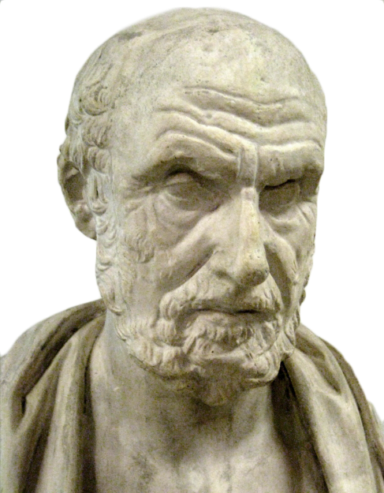
Гиппократ:
«Думать, рассуждать, но не уметь делать – признак незнания, которое ведет
к неверным результатам»
Работа экспертов страховых компаний
Поиск
формальных причин
для штрафа
Отсутствие мотивации
в выявлении системных дефектов
Работа
по «разные стороны баррикад»

Slide 18
Гиппократ о предотвратимости репродуктивных потерь:
«Ничего не происходит без причины.
Но если что-то произошло,
то можно быть уверенным,
что для этого была причина»
Клинический аудит
Элемент обучения;
не подразумевает наказания
Обеспечивает
обратную связь с персоналом,
способствуя принципам «командной работы»

Slide 19
Классификация maternal near miss
АКУШЕРСКИЕ (НЕОТЛОЖНЫЕ)
ЗАПЛАНИРОВАННЫЕ (УПРАВЛЯЕМЫЕ)
ЭКСТРАГЕНИТАЛЬНЫЕ
ОРГАНИЗАЦИОННЫЕ
ЯТРОГЕННЫЕ

Slide 20
АКУШЕРСКИЕ (НЕОТЛОЖНЫЕ)
Near miss
Недоучет
или отсутствие подсчета факторов акушерского
и перинатального риска
Отсутствие профилактических мероприятий
в 1 и 2 триместрах
в группах риска
Игнорирование конституциональных особенностей беременной
Нарушение порядков оказания помощи согласно
572 приказу
Полипрагмазия

Slide 21
ЭКСТРАГЕНИТАЛЬНЫЕ
Near miss
Устойчивое нежелание
и формальное ведение беременных с ЭГЗ специалистами по профилю основного заболевания
Отсутствие координации акушеров
со смежными специалистами
по профилю основного заболевания
Неэффективные мероприятия
по выявлению
тяжелой ЭГЗ
и определение показаний
к пролонгированию или прерыванию беременности

Slide 22
Запланированные (управляемые) Near miss
Недостаточность требований
к квалификации команды специалистов, призванных оказывать помощь
Сложность
в привлечении высококлассных смежных специалистов
Развитие критической ситуации
до запланированного родоразрешения

Slide 23
ОРГАНИЗАЦИОННЫЕ
Near miss
ЯТРОГЕННЫЕ
Near miss
Оказание помощи
на уровне,
не соответствующем прогнозируемым осложнениям
Запрещенные приемы
Акушерская
агрессия
Окситоциновый «террор»

Slide 24
Гиппократ о принципах клинического аудита:
«Унижать хорошее и насмехаться над тем, что неверно, свойственно только тем, кто сам не смог добиться совершенства»
Ни одна материнская смерть
или смерть ребенка
не должны происходить зря –
из каждого случая
должен быть извлечен урок!
Цель клинического аудита –
в коллегиальном разборе клинического случая
в доброжелательной атмосфере.

Slide 25
Парадигма современной
перинатальной медицины
Плод
как пациент
ПРЕДИКЦИЯ
ЭКСТРЕННАЯ
МЕДИЦИНА
«ПЕРИНАТАЛЬНЫХ
КАТАСТРОФ»,
ДЕЙСТВУЮЩАЯ
В РЕЖИМЕ МЧС
ПРОФИЛАКТИКА
ПЕРСОНИФИКАЦИЯ

Slide 26



Распределение пациенток ПЦ РО согласно новой классификации near-miss
Запланированные
Случаи near-miss (89)
62%
АКУШЕРСКИЕ
Случаи near-miss (36)
25%
ОРГАНИЗАЦИОННЫЕ
Случаи near-miss (18)
13%

Slide 27
Частота случаев материнских near-miss

Slide 28
Массивная кровопотеря в структуре near-miss

Slide 29
Количество повторных оперативных родоразрешений
в Перинатальном Центре Ростовской области в 2011-2014 гг.

Slide 30
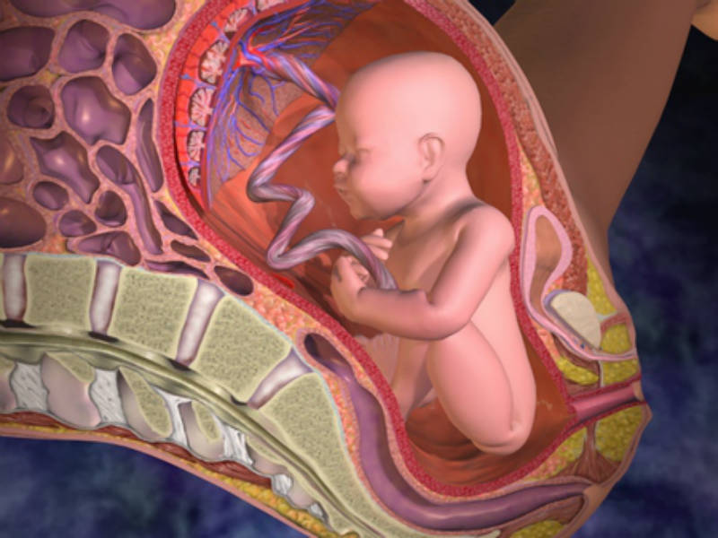
С 2011 по 2014 год
частота случаев
placenta accreta
увеличилась в 2,6 раз.
Частота placenta accreta:
2011 г. 1 на 392 КС;
2012 г. 1 на 253 КС;
2013 г. 1 на 179 КС;
2014 г. 1 на 149 КС.
Объем кровопотери при КС
у беременных с placenta accreta составил 1800 – 32000 мл;
В 29% случаев потребовалась трансфузия 10 и более доз эритроцитсодержащих сред.

Slide 31
Тяжелая преэклампсия
в структуре near-miss

Slide 32
Структура материнских случаев near-miss
в ПЦ РО в 2014 году

Slide 33
Распределение пациенток в зависимости от ИМТ

Slide 34
143
Не наблюдались в ПЦ
Сопровождение врачами ПЦ
94
49
Пребывание в ОРИТ – максимально 9 дней
Эритроцит содержащие среды – максимально 7 доз
Тромбоцит содержащие среды – максимально 5 доз
СЗП – максимально 25 доз
Пребывание в ОРИТ – максимально 4 дня
Эритроцит содержащие среды – максимально 3 дозы
Тромбоцит содержащие среды – максимально 2 дозы
СЗП – максимально 8 доз
Стоимость лечения
в 2,8 раз больше

Slide 35
Гиппократ:
«Только тот, кто имеет обширные знания признаков, может приступить к лечению»
Привычка работать
«по старинке», «как все»
Профессиональная некомпетентность
косность
и консерватизм
в работе
нежелание учиться
и совершенствовать
знания и умения
Врачебные ошибки
Акушерская агрессия
Неудовлетворенность пациентов качеством медицинской помощи

Slide 36
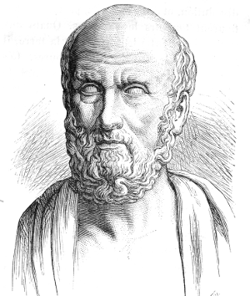
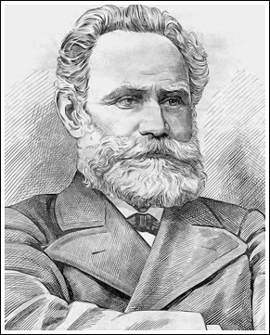
«Любое излишество противно природе»
“…когда я вижу рецепт, содержащий пропись трех и более лекарств,
я думаю: какая темная сила заключена в нем!”
Гиппократ
И.П. Павлов

Slide 37

Российское исследование А. Стриженок, 2005
Обследовано 543 беременные женщины.

Slide 38

Пример полипрагмазии
в Родильном доме N Ростовской области
В ПОСЛЕОПЕРАЦИОННОМ ПЕРИОДЕ
РОДИЛЬНИЦА ПОЛУЧАЛА 21 ПРЕПАРАТ!!!
р-р Инсулина 6 ед+р-р KCl 4%-30,0 +Глю 5%-400мл №2
MgSo4 25% 5,0 + Аск.к-та 5%-6.0+ 400 физ №2
Р-р рингера 400 вв кап №2
Метрогил 100Х3рд №2
Метронидозол таб 2х2рд 5 дней
Окситоцин 1.0х2рд в/м №5
Долак 2.0 х 2рд вм №3
Анальгин 50% 2.0х2рд вм 7дней
Димедрол 1.0х2рд вм 7 дней
Метоклопрамид 2.0х2рд вм №2
Прозерин 0.5 №2 чз 30 мин на 3 сутки
Реланиум 2.0 вм на ночь 1рд №2
Аспирин 0.5 т 1рд, Бифидумбактерин, Бромкриптин
Флуканозол 150мг однократно на 3 сутки
Р-р CaCl 1% 200 вв кап №2
Фенибут 1т 2рд №4

Slide 39
фармакотерапия
с позиций доказательной медицины
Фармакотерапия
при беременности
Гиппократ о принципах
доказательной медицины:
«Всякое утверждение,
основанное
на болтовне,
обманчиво
и опасно»
“non nocere”
не навреди!

Slide 40
Гиппократ о полипрагмазии:
«Не нужно делать ничего лишнего,
исходящего из домыслов и фантазий»
Антибактериальная
терапия
Нарушение естественного биоценоза влагалища
Колонизация патогенными анаэробами
ПРПО,
преждевременные
роды
КОЕ ≥ 10⁵!!!
Notes:
У каждой 2ой здоровой женщины репродуктивного возраста в содержимом влагалища можно выделить гарднереллы и кандиды, у каждой четвертой — кишечную палочку, у каждой пятой — микоплазмы. Если КОЕ этих возбудителей не превышает 10⁵, а КОЕ лактобактерий составляет более 10⁷ и при этом нет клинических проявлений воспаления, то женщина считается здоровой и ни в каком лечении не нуждается.

Slide 41

Гиппократ
о перинатальной
медицине:
«Медицина
должна быть
сообразна
с природой»
Уход от
полипрагмазии
Совместное пребывание
в родильном доме
Партнерские
роды
при беременности,
в родах и в послеродовом периоде
«Цивилизованное» акушерство
Исключительно
грудное
вскармливание
Ранняя выписка
из родильного дома

Slide 42
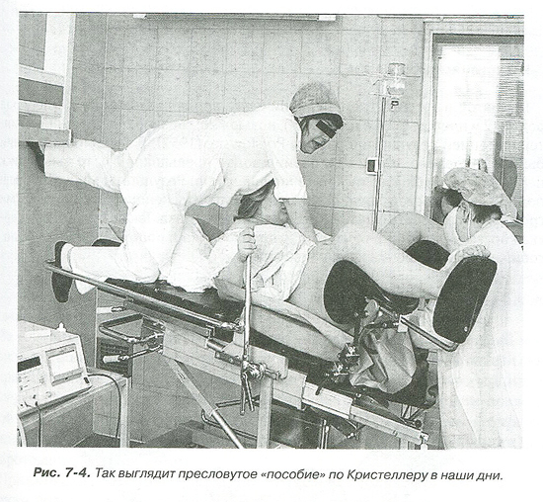
Гиппократ о перинатальной медицине:
«Всякое мастерство, искусство и знание
берут начало в природе»
В настоящее время по предложению
Французской ассоциации акушеров-гинекологов
в Европейском союзе рассматривается вопрос
о лишении права врача заниматься
акушерской практикой во всех странах сообщества,
если он заявит о применении им Кристеллеровского пособия.

Slide 43
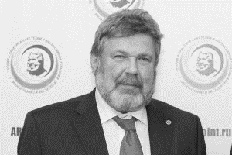
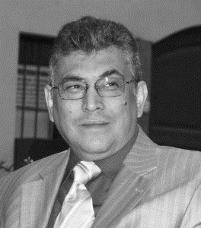
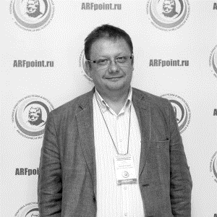
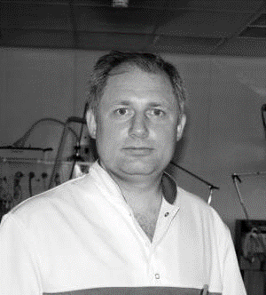
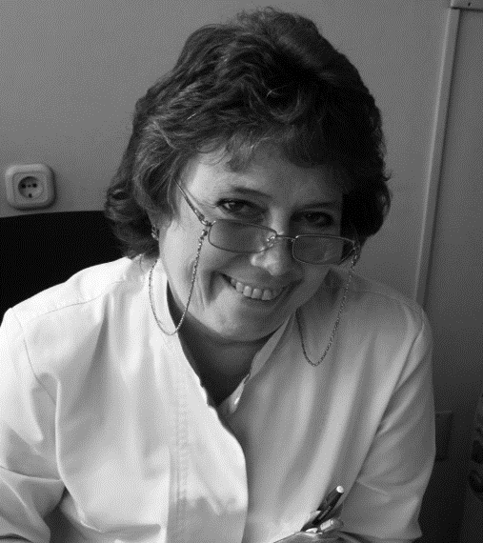
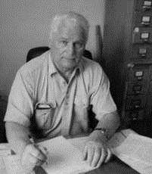
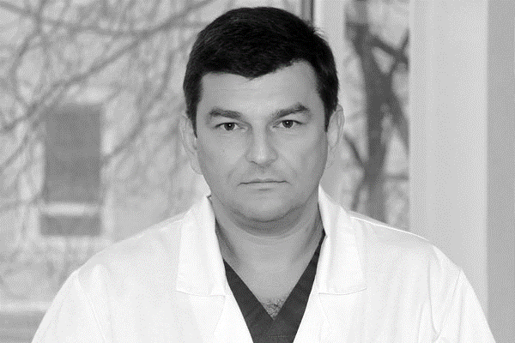
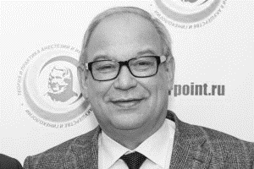
Гиппократ о наших гостях:
«…всегда обращают внимание на истину
в том предмете,
который им хорошо известен.
Таковы мудрецы…»

